Slide 1
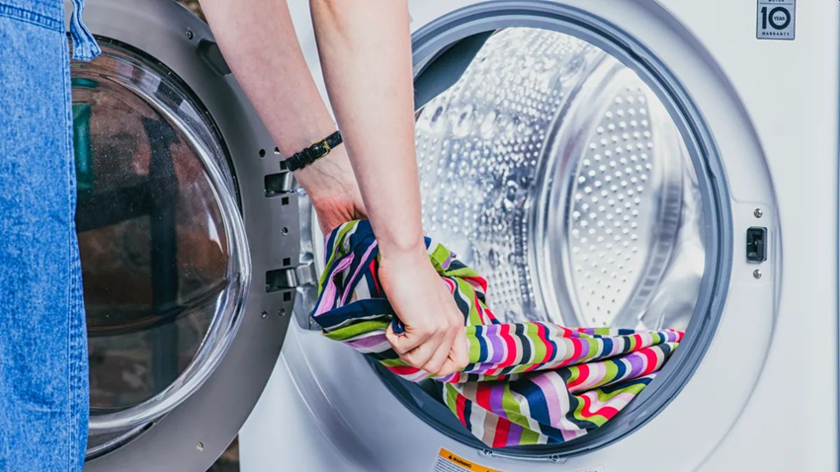
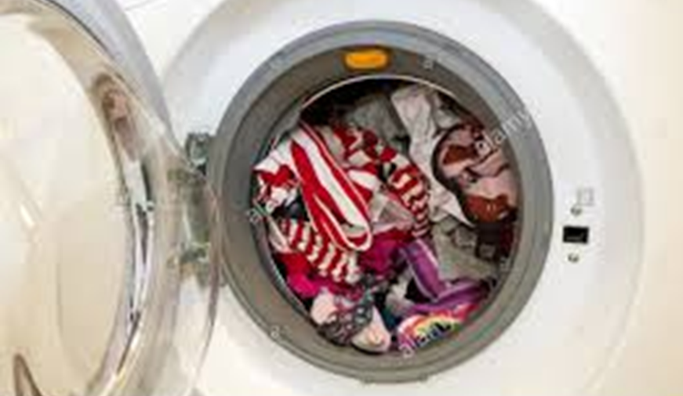
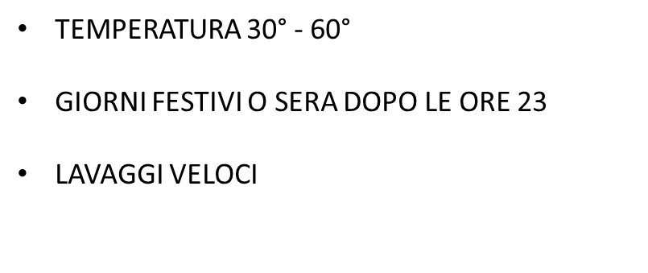
COME USARE LA LAVATRICE

Slide 2
COME USARE GLI ELETTRODOMESTICI

Slide 3
LUCE NATURALE E LUCE ARTIFICIALE

Slide 4
LE LAMPADINE DA USARE

